Slide 1

成型后空停时间比较长，锌置换层变色，电镀盖不住
深圳市恒享表面处理技术有限公司
锌置换在空中氧化变色？
程海

Slide 2
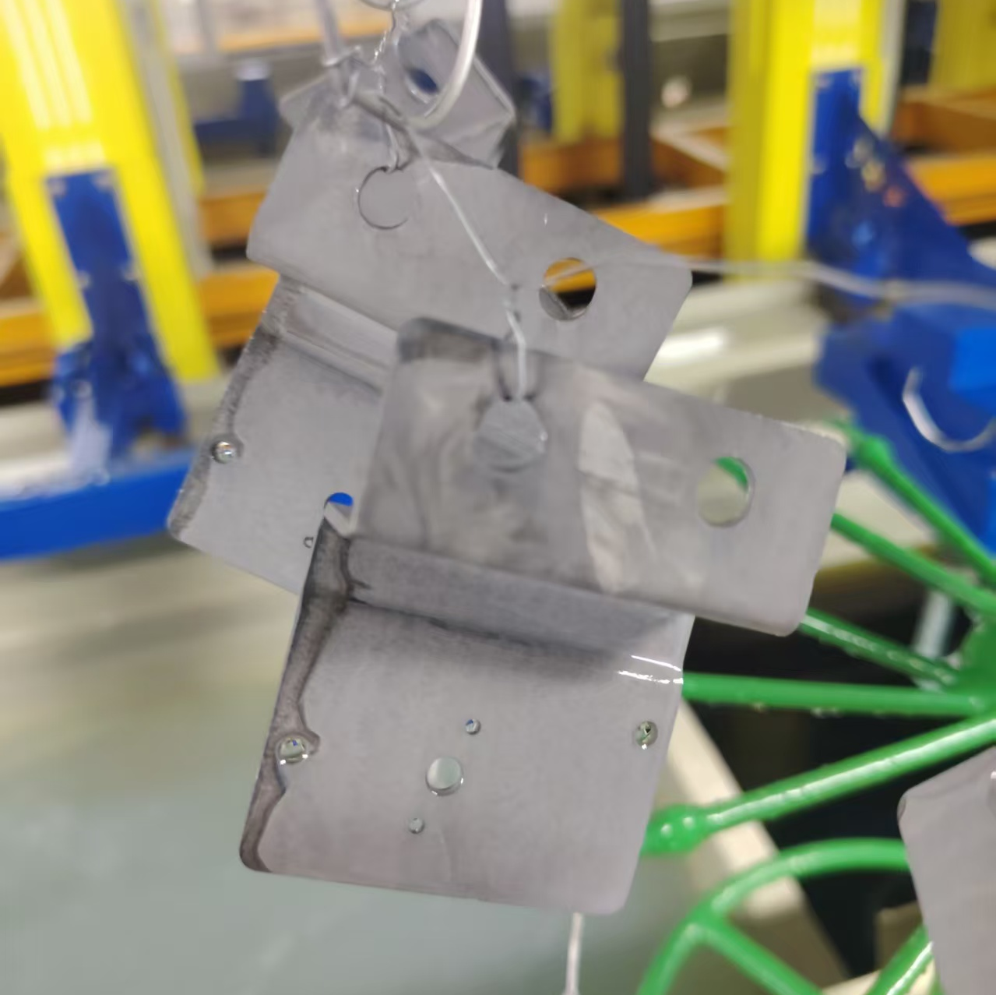
01.
问题描述：铝合资金产品做完锌置换之后，由于工位的原因，水洗后在空中停留大概90秒，发现产品局部逐渐发黑，尤其是二次沉锌更为明显。这黑印子是化学镀之后覆盖不掉的。更换水也没有用。只有人工快速的水洗，减少空停时间才能解决

Slide 3
问题分析思路
首先，锌置换层在空中真的会慢慢氧化吗？
我们知道锌置换层主要的成分为锌和铁（二元），或者是锌，铁，镍（有的含有铜，钴）。置换出来的金属成分在空气中短时间是不会发生反应的，所以理论上来讲是不存在氧化变色这一说的

Slide 4
原因分析
01
残留的药水没有洗干净，碱度比较高，逐渐的跟素材在反应
可能反应
素材本身在锌置换里就在起反应，停留的时间越久，反应越加剧
02
不同的锌置换（金属成份不同）跟素材里某些成分在空中发生反应
03

Slide 5



注意测试排查
1
2
3
通过观察我们发现，产品实际上在锌置换里有微弱的反应，时间越久反应越剧烈，产品表面存在淡淡的一层挂灰。
这层挂灰在退锌里无法完全推干净（无论硝酸浓度高低）
第二次沉锌的时候，锌置换层就很不均匀。加之自动线水洗比较慢。残留药水跟素材逐渐在发生反应，即使水洗之后，这个反应也没有完全停止，所以空停的时间越久，某些位置颜色就会越深。

Slide 6
解决办法
01
02
选择更适合的锌置换
缩短锌置换时间
选择一款与素材尽量不发生反应的锌置换，就能避免这种问题的发生。
在没有找到合适的锌置换的情况下，尽量缩短锌置换的时间，降低产品反应风险。同时在退锌液里增加一些氟化物，用于去除表面的灰膜。

Slide 7
深圳市恒享表面处理技术有限公司
Thank you
程海

